Slide 1
www.zeitfuerdeutsch.com

Slide 2
Continents 2 – Kontinente 2
LO: Use a map to talk about continents, countries and cities
SC
I can name the seven continents and more than 15 countries
I can say which continent a country is in
I can ask and answer questions about location

Slide 3
Europe – Europa
Great Britain
Ireland
France
Germany
Austria
Switzerland
Großbrittanien
Irland
Frankreich
Deutschland
Österreich
die Schweiz

Slide 4
North America – Nordamerika
The USA
Canada
Mexico
die USA
Kanada
Mexiko

Slide 5
South America – Südamerika
Argentina
Brazil
Chile
Argentinien
Brasilien
Chile

Slide 6
Asia – Asien
China
India
Japan
China
Indien
Japan

Slide 7
Africa – Afrika
Nigeria
Egypt
South
Africa
Nigeria
Ägypten
Südafrika

Slide 8
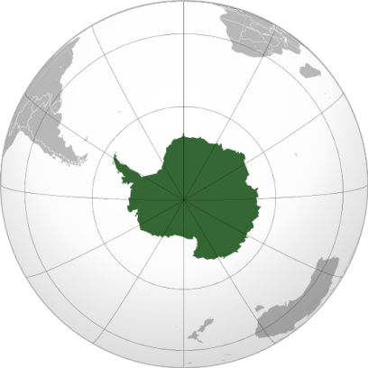
Oceania – Ozeanien
Australia
New
Zealand
Australien
Neuseeland
Antarctica – Antarktis
7

Slide 9
Map and Cards – Landkarte und Karten
I travel to …
I visit …
That is in …
Where is …?
….. is in …..
Ich fahre nach …
Ich besuche …
Das ist in …
Wo ist …?
….. ist in …..
Das

Slide 10
Find Herr/Frau X
1 – Wo ist …?
2 - … ist in …

Slide 11
Where is …? – Wo ist …?
North
South
East
West
Middle
In the North
In the South
In the East
In the West
In the Middle
Nord
Süd
Ost
West
die Mitte
Im Norden
Im Süden
Im Osten
Im Westen
In der Mitte

Slide 12
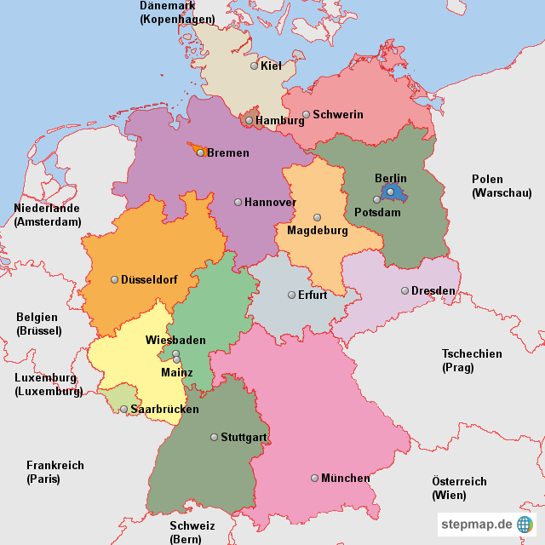
Map of Germany – Deutschlandkarte

Slide 13
Continents 2 – Kontinente 2
LO: Use a map to talk about continents, countries and cities
SC
I can name the seven continents and more than 15 countries
I can say which continent a country is in
I can ask and answer questions about location

